Slide 1
Korišćenje Wikipedia API-ja i OpenAI API-ja za prikupljanje tekstualnog sadržaja na osnovu zadate ključne reči
Predmet: Napredno softversko inženjerstvo Profesor: Aleksandar Milosavljević Student: Anastasija Bukumira 1847

Slide 2
Sadržaj:
Zašto ova tema?
Korišćene tehnologije
Wikipedia API
OpenAI API
Tkinter
Struktura i implementacija projekta
Zaključak

Slide 3
Zašto ova tema?
Prikupljanje tekstualnih uzoraka se često obavlja ručno i predstavlja spor proces
Potreba za efikasnim prikupljanjem sadržaja sa različitih izvora
Upotreba veštačke inteligencije za generisanje sadržaja

Slide 4
Korišćene tehnologije
Wikipedia API
OpenAI API
Tkinter

Slide 5
Wikipedia API
Wikipedia API ili MediaWiki API je skup pravila i protokola koji omogućavaju programerima da interaguju sa platformom Wikipedia
Omogućava pristup raznim funkcionalnostima Wikipedije, uključujući pretragu članaka, dobijanje sadržaja, dodavanje novih članaka ili uređivanje postojećih
MediaWiki je veoma moćan i skalabilan softver
Kada korisnik pošalje izmenu na stranici, MediaWiki je upisuje u bazu podataka, ali bez brisanja prethodnih verzija stranice, što omogućava lako vraćanje u slučaju vandalizma ili spama

Slide 6
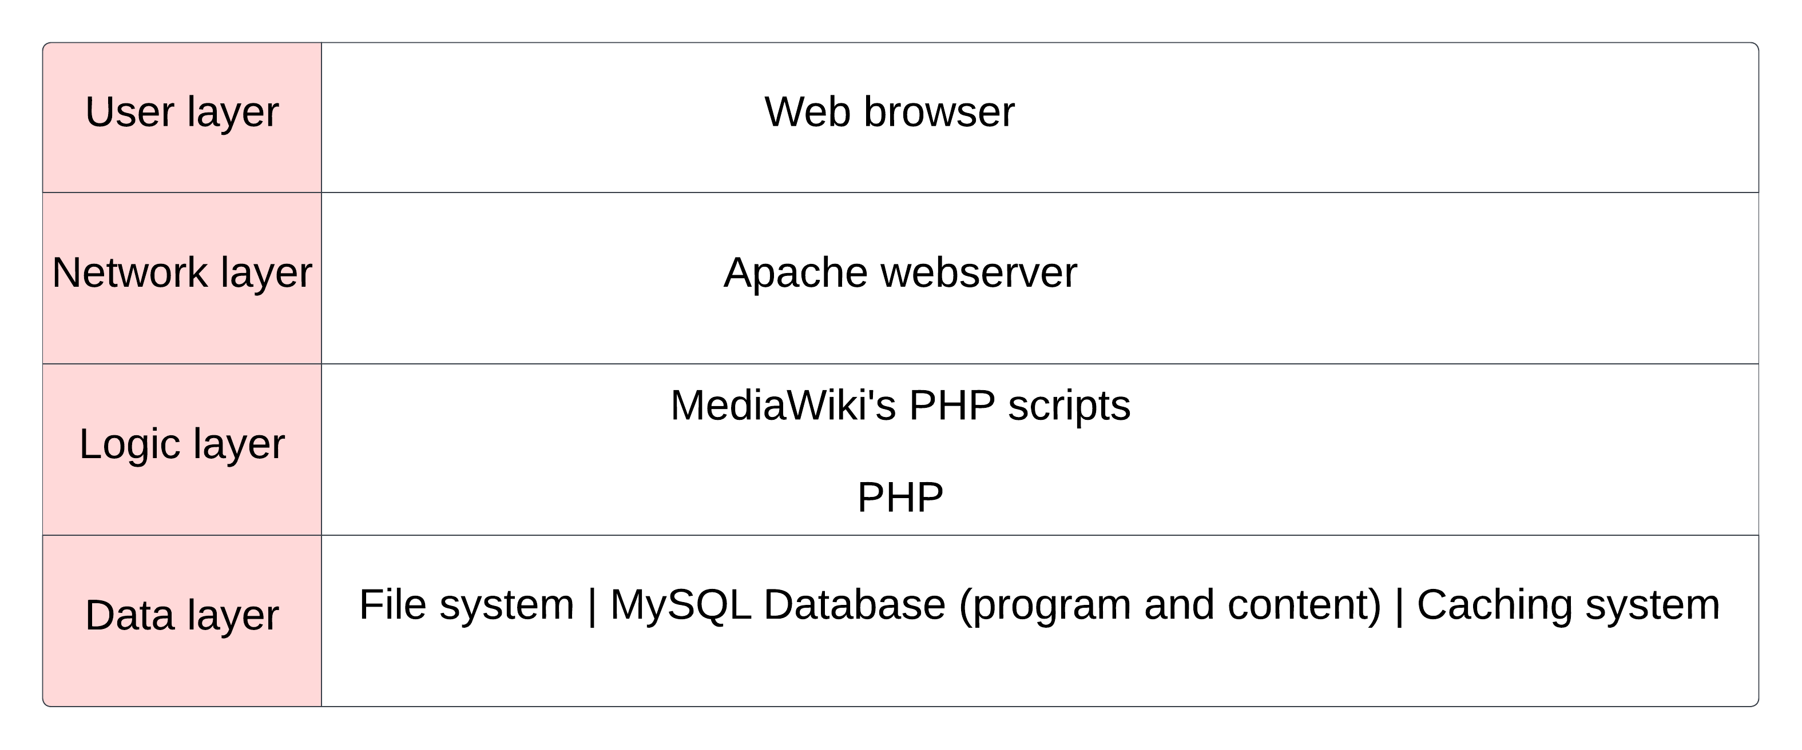
Tehnološka osnova
Wikipedia API funkcioniše na principu RESTful arhitekture. On koristi HTTP zahteve za komunikaciju sa serverom, omogućavajući pristup različitim podacima sa Wikipedije, uključujući stranice, revizije, slike, kategorije itd.
Pregled arhitekture
API odgovori se obično vraćaju u formatima kao što su JSON ili XML

Slide 7
Ograničenja Wikipedia API-ja
Ograničenja:
Parsiranje Wikipedia teksta
Ne pruža potpunu zaštitu osetljivih podataka – primarni cilj mu je otvorenost
Stabilnost API-ja može biti upitna

Slide 8
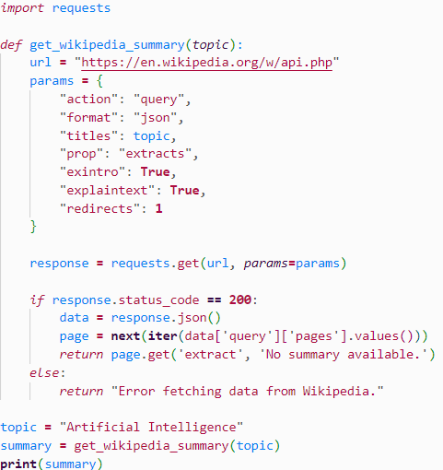
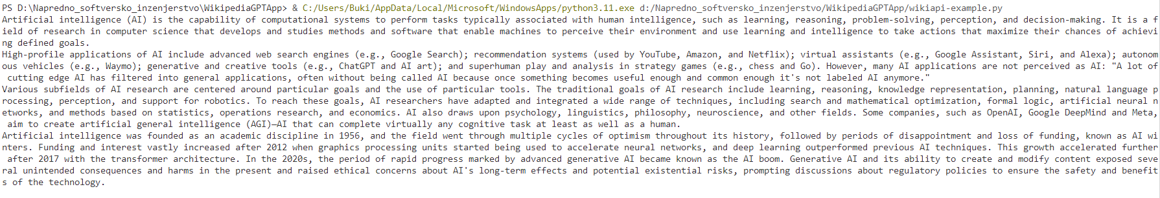
Primer korišćenja Wikipedia API-ja

Slide 9
OpenAI API
Omogućava korisnicima da pristupe GPT modelu koji će automatski generisati tekst na osnovu korisničkih zahteva
API funkcioniše tako što se unosi upit na takozvanom prirodnom jeziku, a model vraća generisan tekst kao odgovor
Ovaj API koristi HTTP zahteve, što ga čini dostupnim u mnogim programskim jezicima, uključujući Python, Node.js, i druge
Njegov jednostavan RESTful interfejs omogućava laku integraciju u aplikacije koje zahtevaju generisanje teksta

Slide 10
Prednosti i ograničenja OpenAI API-ja
Prednosti:
Visoka preciznost
Fleksibilnost
Podrška za više jezika
Ograničenja:
Povremena netačnost informacija
Visoki troškovi za velike količine podataka
Ograničeno znanje

Slide 11
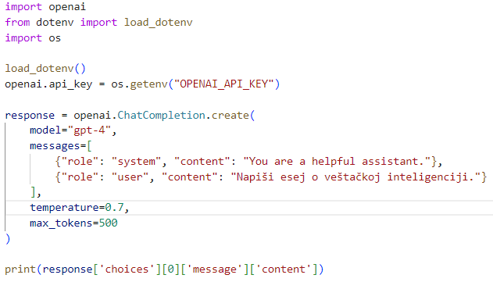
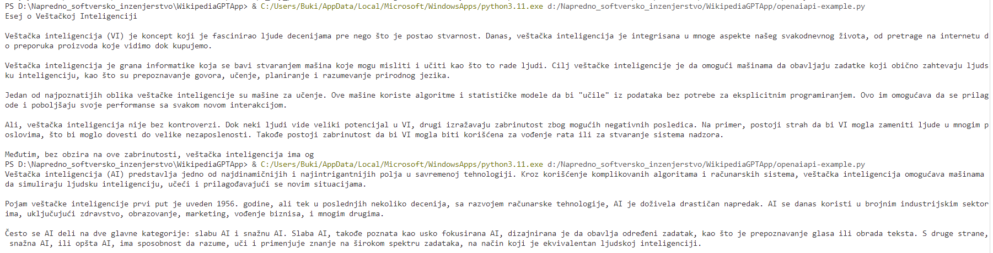
Primer korišćenja OpenAI API-ja

Slide 12
Tkinter
Tkinter je osnovna biblioteka za izradu grafičkih korisničkih interfejsa (GUI) u Pythonu
Nastala je kao omotač (wrapper) oko Tk biblioteke, koja je deo popularnog alata za izradu grafičkih interfejsa nazvanog Tcl/Tk
Dolazi u standardnoj biblioteci Pythona
Tkinter je jedan od najčešće korišćenih alata za razvoj jednostavnih i srednje složenih desktop aplikacija

Slide 13
Ova biblioteka pruža jednostavan i intuitivan način za izradu desktop aplikacija, omogućavajući programerima da brzo razviju aplikacije sa različitim elementima interfejsa, kao što su dugmad, unosi, liste i drugi grafički elementi
Primena: Kreiranje prozora i dijaloga, Pravljenje GUI za desktop aplikacije, Kreiranje odgovarajućih widget-a...

Slide 14
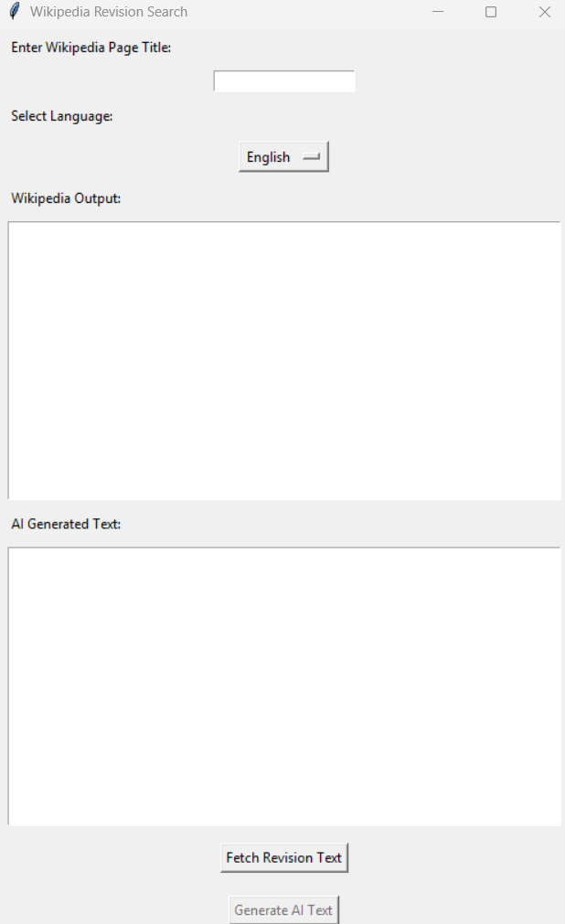

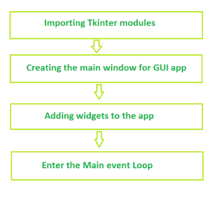
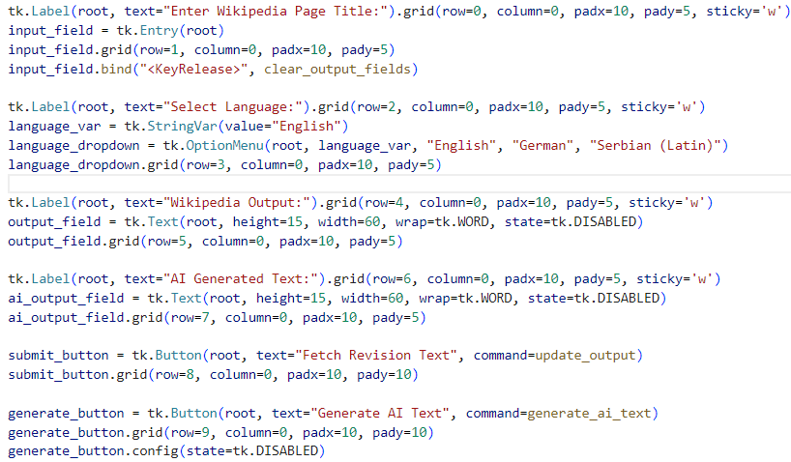
Osnovna struktura Tkinter aplikacije:

Slide 15
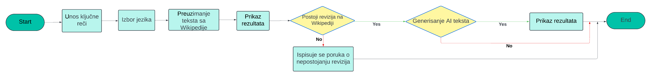
Struktura i implementacija projekta

Slide 16
Zaključak
Ponuđeno rešenje omogućava korisnicima da lako i brzo dobiju relevantne informacije i generisane sadržaje za pojam koji korisnik sam unosi, čime se značajno poboljšava efikasnost i korisničko iskustvo.
Na ovaj način, pojednostavljuje se proces prikupljanja uzoraka teksta, napisanog od strane čoveka i računara, pomoću automatizovanih API poziva, te na taj način eliminiše potrebu za ručnim kreiranjem data set-ova za testiranje.

Slide 17
Hvala na pažnji!

